Slide 1
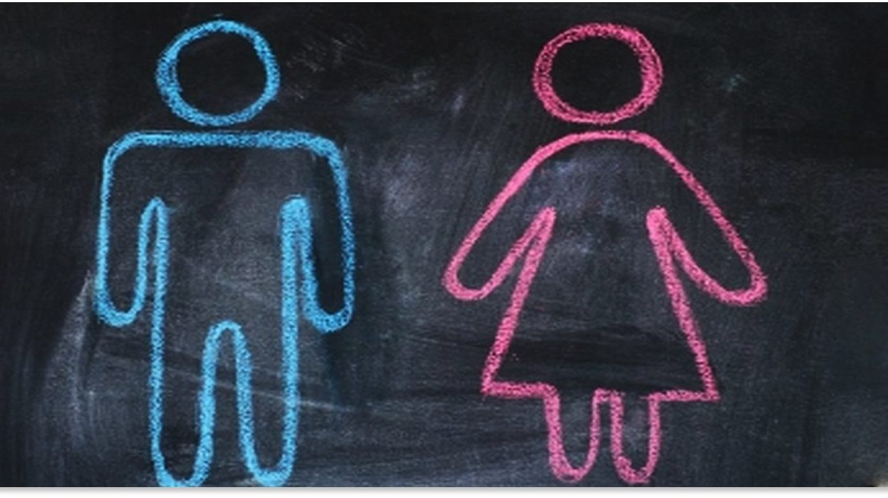
Człowiek- istota płciowa
Klasa 4
Temat 6

Slide 2
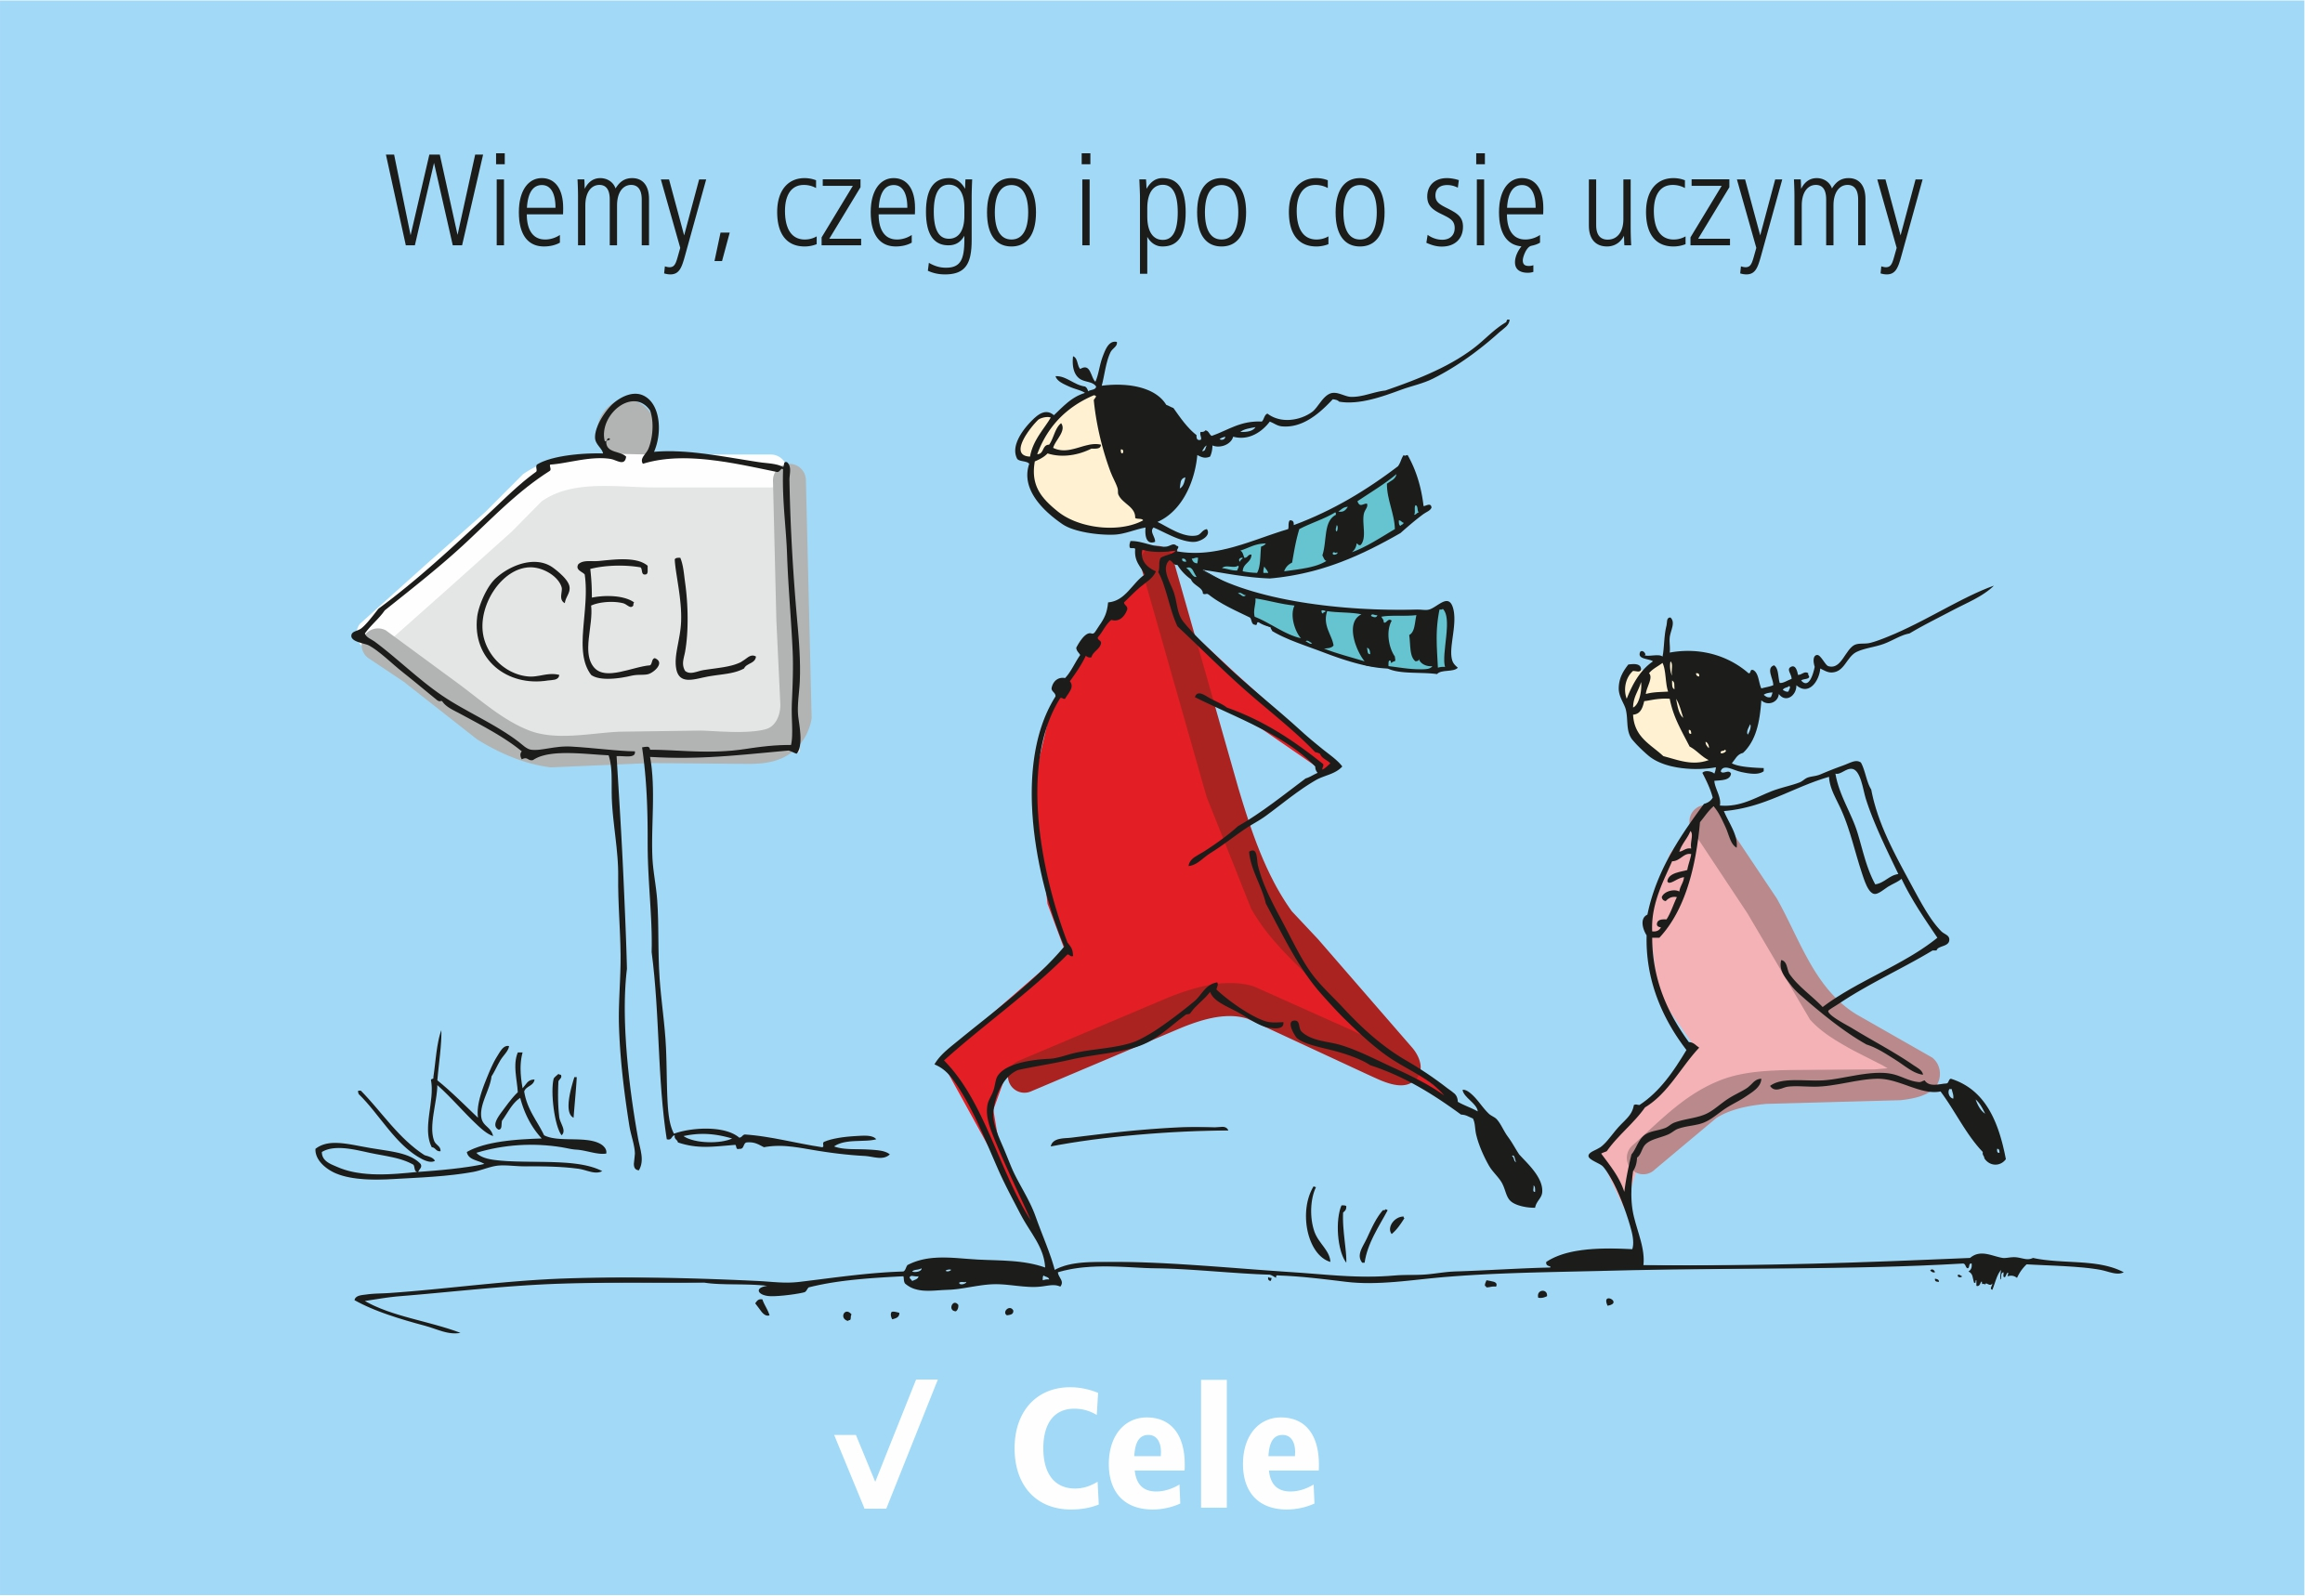
Cele zajęć
Cel ogólny:
uświadomienie odrębności płci w kontekście rodzicielstwa;

Slide 3
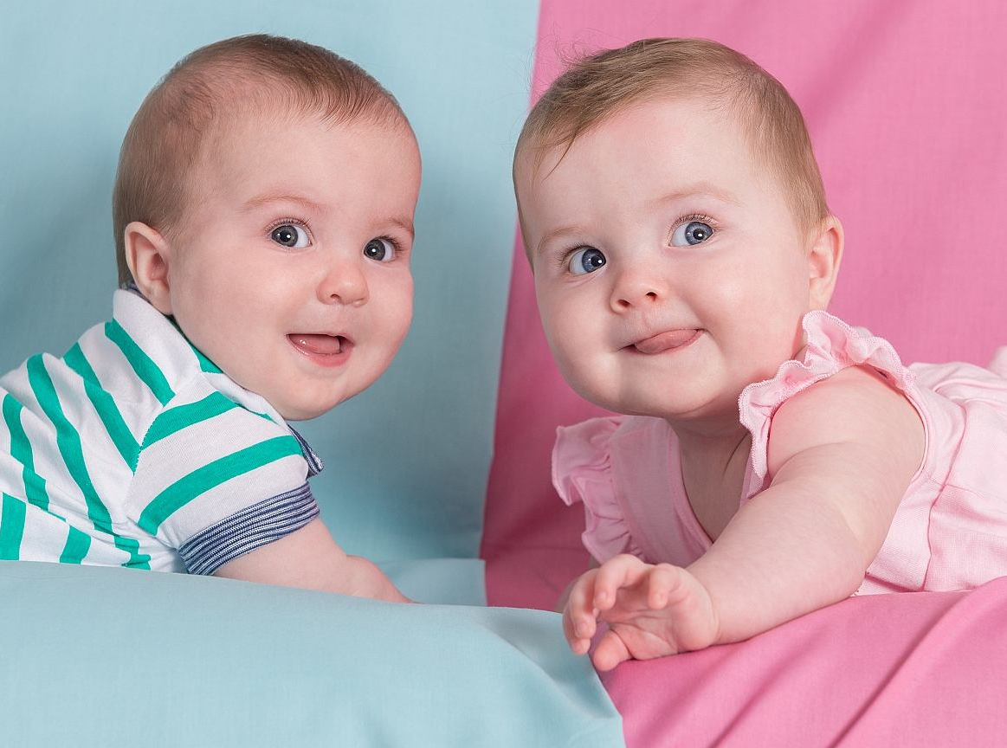
Jak odróżniania jest płeć we wczesnym dzieciństwie i w wieku przedszkolnym?
inny ubiór (dziewczynka- spódniczka, sukienka; chłopiec- spodnie);
kolor ubranek (chłopiec- niebieski, ciemne kolory, dziewczynka- różowy, jasne koloru);
rodzaje zabawek (dziewczynka- lalki, chłopiec- samochody);
różne zabawy (chłopiec- budowanie z klocków, zabawa samochodami, dziewczynka- zabawa lalkami, w dom);
Czy masz jeszcze jakiś pomysł?

Slide 4
Kobieta a mężczyzna- różnice
Różnice biologiczne
sylwetka i proporcje ciała (kobiety mają większe piersi i szersze biodra, a mężczyźni mają szersze ramiona i węższe biodra); dorośli mężczyźni mają zarost na twarzy i grdykę; różny tembr (barwa) głosu; różne narządy płciowe (organizm kobiety jest tak zbudowany, aby mogła stać się matką, zaś mężczyzny, aby mógł stać się ojcem)
Różnice psychiczne
często inaczej postrzegają rzeczywistość; styl porozumiewania się- mężczyźni w rozmowie skupiają się na faktach, liczbach, konkretach, kobiety są bardziej empatyczne, dbają o atmosferę, a nie wyłącznie o treść; cele wartości- kobietom zazwyczaj bardzo zależy na relacjach, emocjonalnej więzi; natomiast mężczyźni nastawieni są bardziej zadaniowo- koncentrują się na rozwiązywaniu problemów, efektach swojej pracy
Różnice społeczne
- kobiety przeważnie pracują z dziećmi, są nauczycielkami, opiekują się chorymi, wykonują zawody artystyczne, związane z modą; natomiast mężczyźni są inżynierami, marynarzami, żołnierzami

Slide 5
Zastanów się…
Zastanów się co Was odróżnia i to, co może być wspólne dla obu płci.
 | Dziewczęta | Chłopcy
Wygląd
Ubiór
Zachowania
Zainteresowania
Cechy, które można przypisać obu płciom:

Slide 6
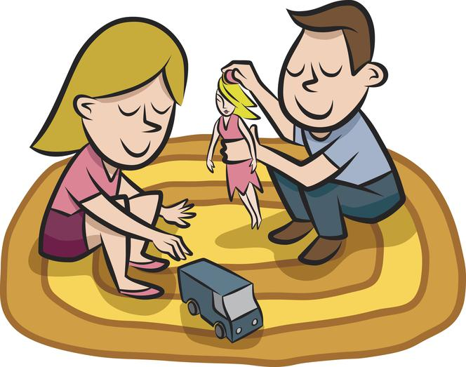
Podział ról
Do niedawna niektóre zawody, podobnie jak obowiązki domowe, pasje wydawały się być zarezerwowane tylko dla jednej płci. Coraz częściej to już przeszłość.
Podział ról ze względu na płeć uległ przeobrażeniom, dlatego nie powinno nikogo dziwić, że córka pomaga tacie myć samochód, a syn pomaga mamie zmywać naczynia.
*Stereotyp- funkcjonujący w świadomości społecznej skrótowy, uproszczony i zabarwiony wartościująco obraz rzeczywistości odnoszący się do rzeczy, osób, grup społecznych i instytucji itp., często oparty na niepełnej lub fałszywej wiedzy o świecie

Slide 7
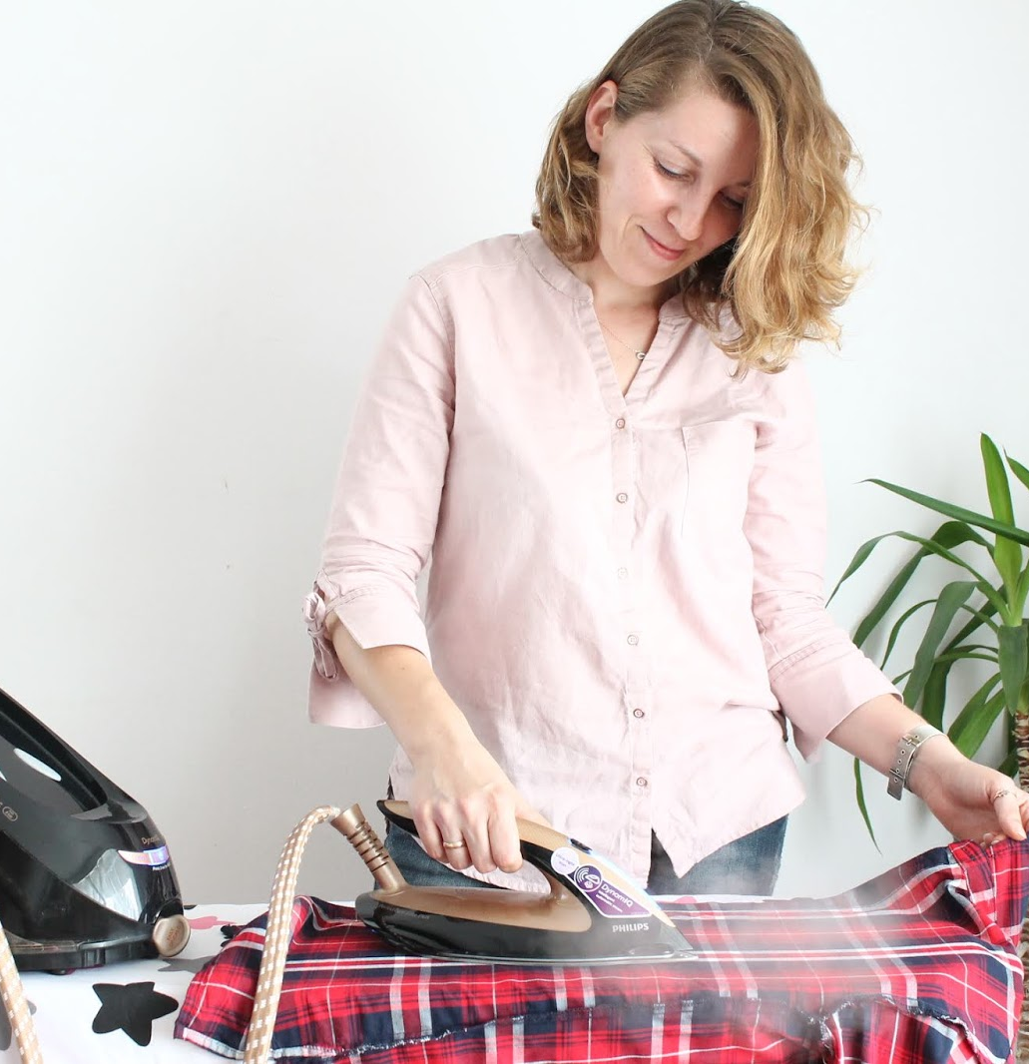
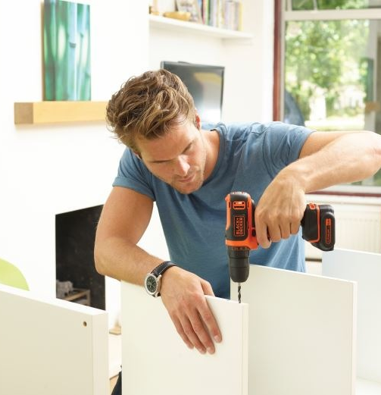
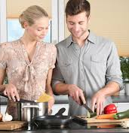
Zastanów się…
Jakie zajęcia w domu wykonuje najczęściej tata, jakie mama, a jakie prace wykonują razem.

